Slide 1
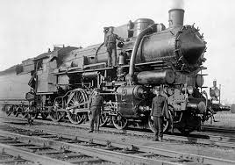
9. e 2017. 09. 25.

Slide 3
Házi feladat Volt
U:= {Csongrád megye városai}
A:= {Csongrád megye járási székhelyei}
B:={Csongrád megye olyan városai, ahol működő vasútállomás van}
C:= {Csongrád megye 10000 főnél kisebb lélekszámú városai}
Adjuk meg az alábbi halmazokat elemeik felsorolásával, és adjuk meg a számosságukat!
????????

Slide 4
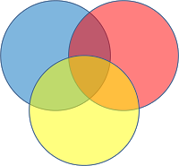
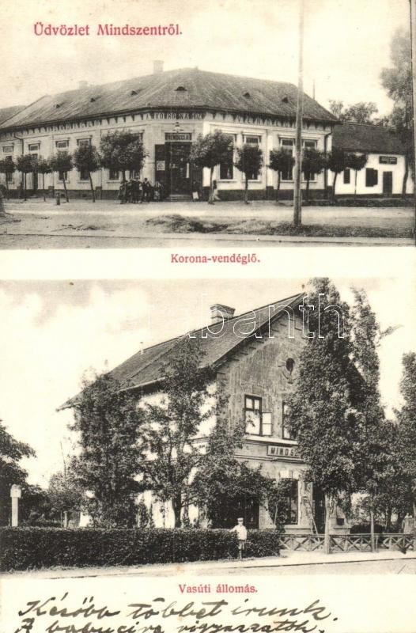

Slide 5
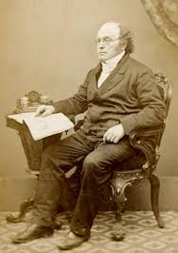

Slide 6
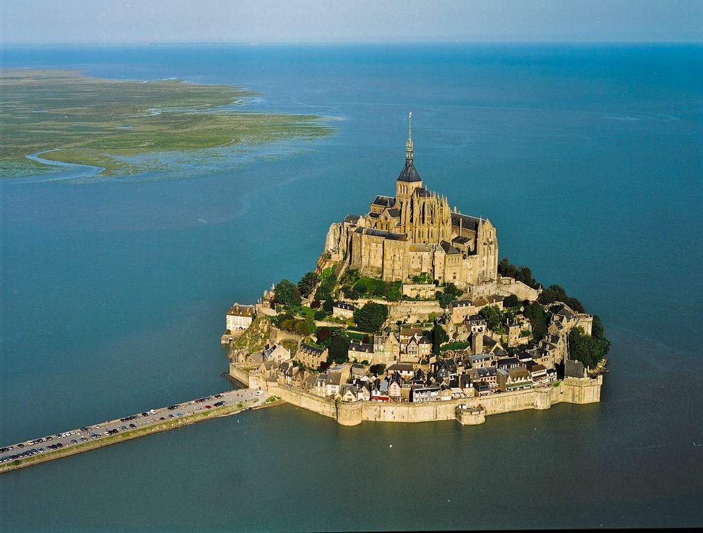

Slide 7
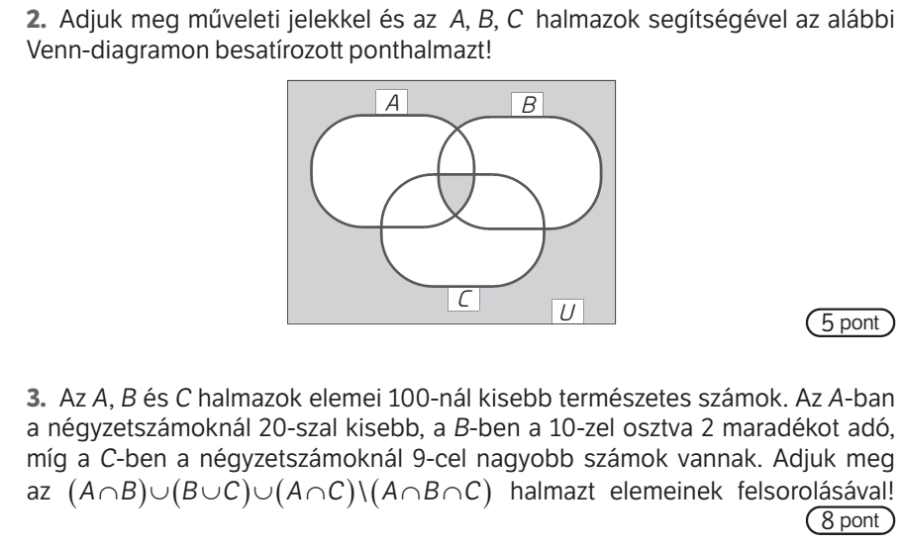
Házi feladat

